Slide 1
NAU - Onde estaremos em 2026?
Pedro Barbosa Cabral

Slide 2
Agenda
A NAU para quem não nos conhece
Por onde temos navegado
Que destinos nos esperam até 2026

Slide 3
A NAU para quem não nos conhece
Pré-estória(s) dos Massive Open Online Courses

Slide 4
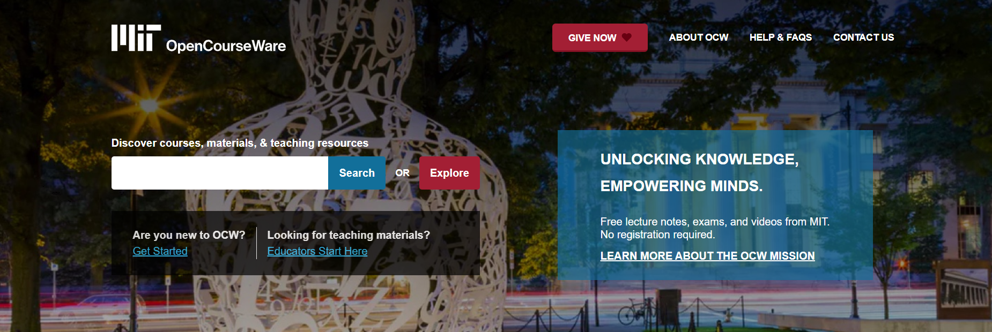



Slide 5



Plataformas de MOOC

Slide 6

Notes:
O Serviço NAU é uma iniciativa pioneira em Portugal dedicada à educação e formação aberta online, reconhecida pela sua versatilidade na adaptação de temas dirigidos a grupos alargados, bem como a nichos mais específicos, disponível em https://nau.edu.pt/

Slide 7
Diferença entre uma plataforma (M)OOC e um serviço MOOC, como a NAU?
divulgação de conhecimentos com alcance global
partilha de risco, num serviço que é dispendioso
equipa experiente que ajuda a diminuir o tempo de desenvolvimento de um curso
Notes:
A escalabilidade, a acessibilidade e o alcance global de um serviço MOOC podem ser cruciais para a divulgação de conhecimentos e para uma maior divulgação da sua instituição
O funcionamento de programas online de qualidade é dispendioso. Com a partilha de receitas, os serviços MOOC absorvem esses riscos e são um instrumento de crescimento, gerando mais-valias para as instituições.
Desenvolver e lançar programas online exige tempo e recursos. A nossa experiência permite-nos desenvolver rapidamente cursos de elevada qualidade, muitas vezes em apenas 4-6 meses.

Slide 8
Por onde temos navegado
Uma versão resumida de 5 anos de estória(s)

Slide 9







Sistema de Pagamento
Soluções Corporativas
Ferramentas de Analítica
MKT Site
Social Media / Newsletter
LMS / STUDIO
Sistemas de Suporte e de Desenvolvimento

Slide 10
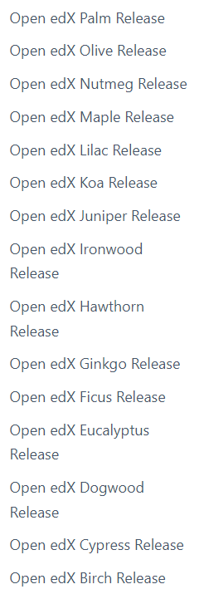
LMS/Studio
Hawthorn 2018
Juniper 2020
Lilac 2021
Nutmeg 2023
Quince 2024

Slide 11
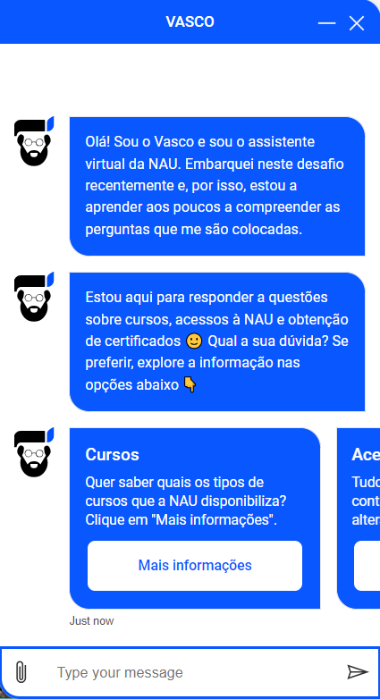
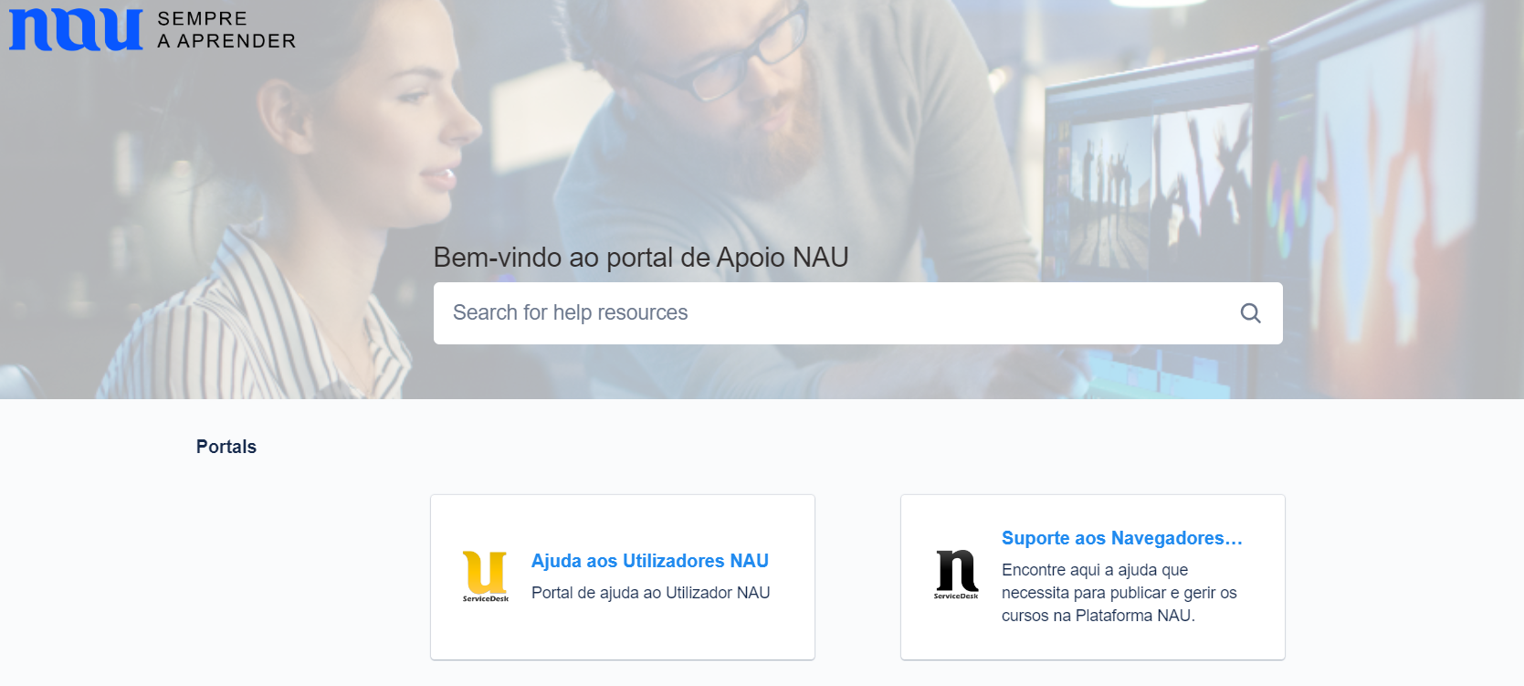
Sistema de suporte

Slide 12
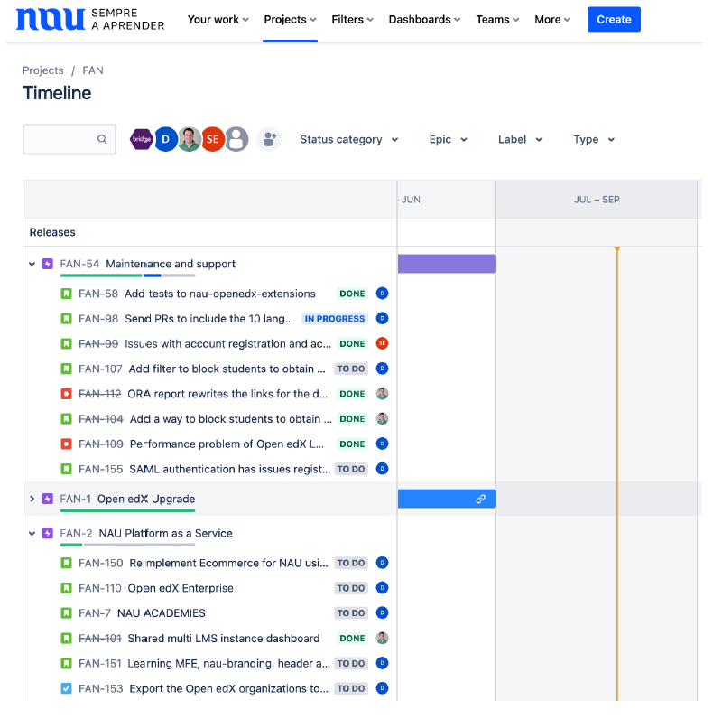
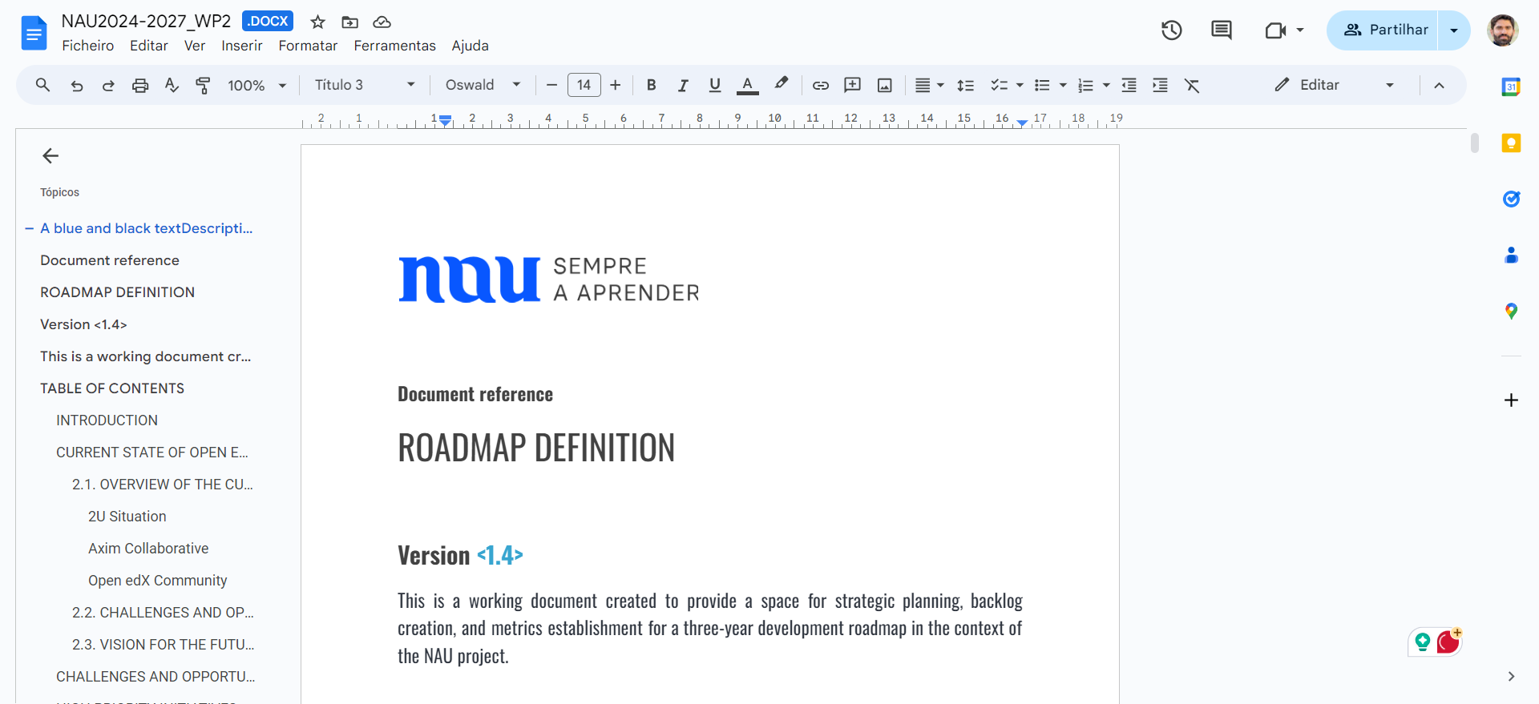
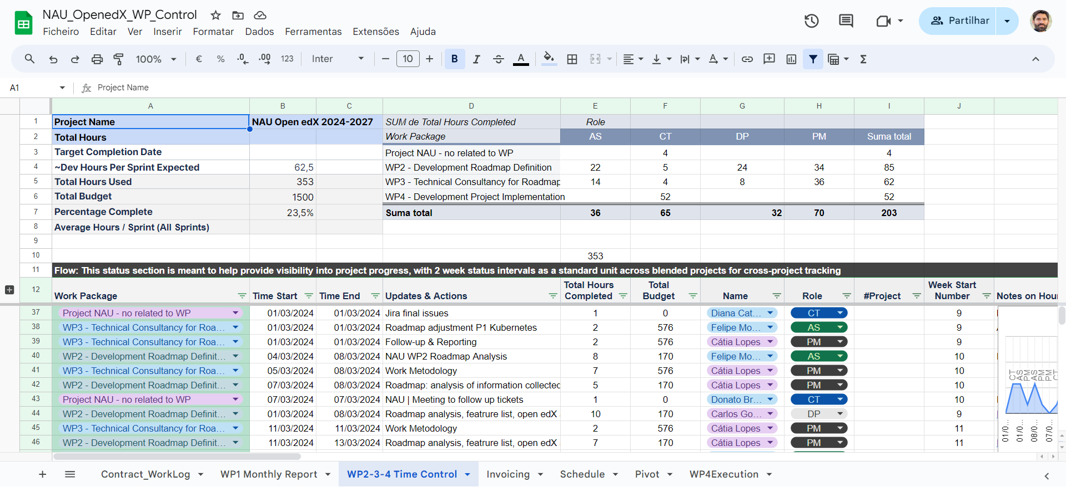

Sistema de desenvolvimento

Slide 13





Social media/newsletter

Slide 14
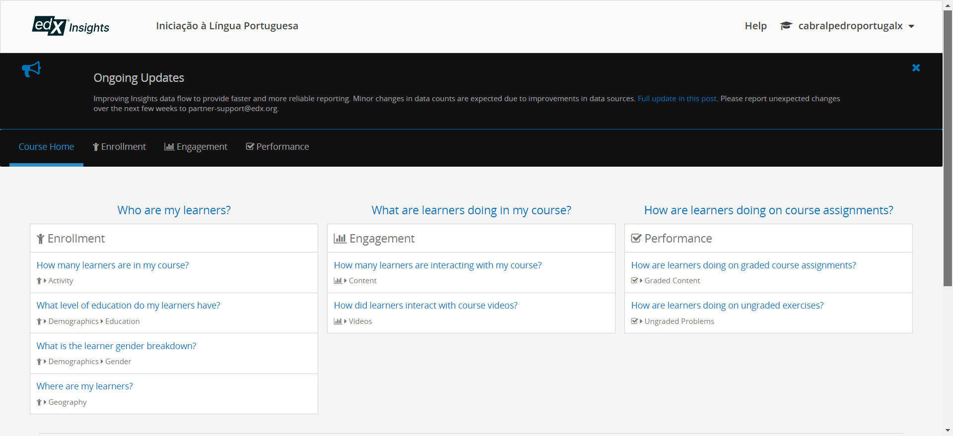
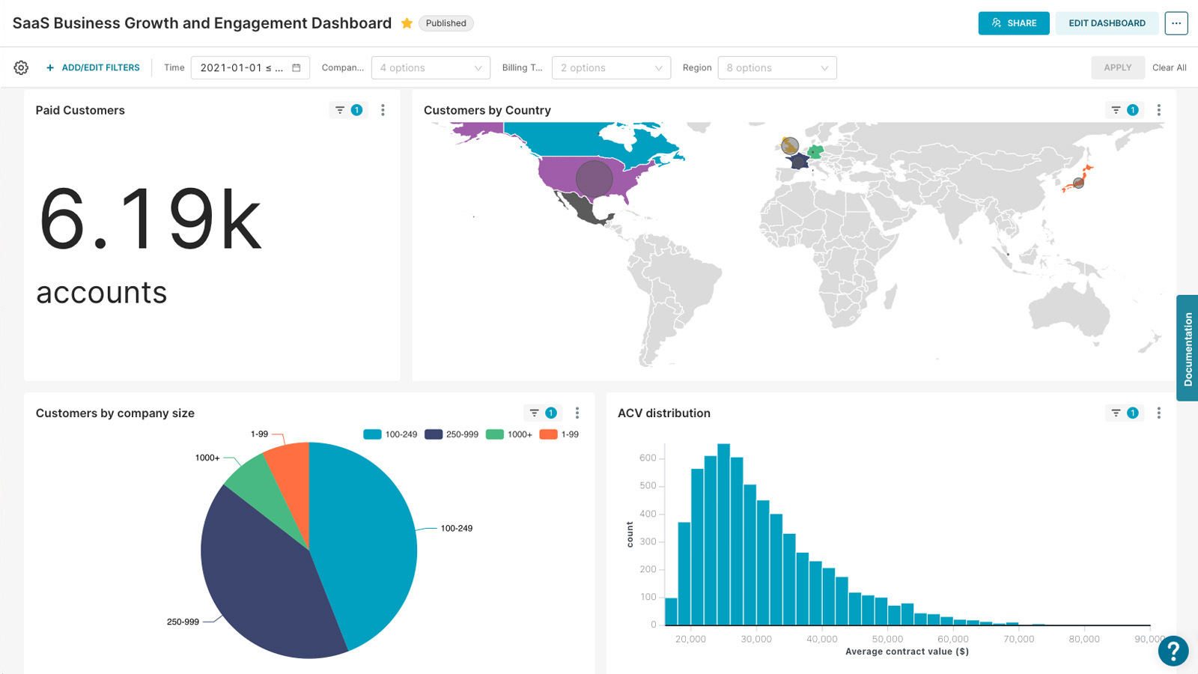



Ferramentas de analítica

Slide 15
Últimas soluções ainda em implementação
Soluções Corporativas
Sistema de Pagamento

Slide 16

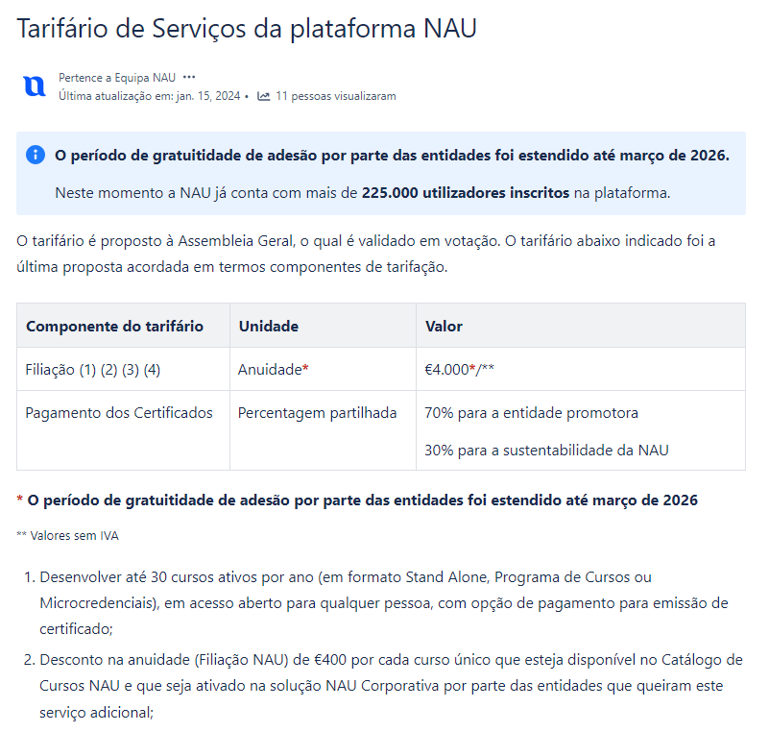
Novidades de 2023

Slide 17
Que destinos nos esperam até 2026
Para ver se ficamos na história ou somos apenas uma estória

Slide 18
Expectativas para 2024
Registros
>350 mil
Inscrições
1 milhão
Taxa de Conclusão
>40,0%
Disponibilidade
>99%
↑cursos/mês
100
Satisfação
>4.5/5

Slide 19
Expectativas para 2026
Registros
>500 mil
Inscrições
2 milhão
Taxa de Conclusão
>40,0%
Disponibilidade
>99%
↑cursos/mês
200
Satisfação
>4.5/5

Slide 20
O que vamos desenvolver
2024
2025
Nova tecnologia Kubernetes
Sistema de Pagamentos
Upgrade para última versão
Catálogo de cursos
Nova página com percursos
Novo sistema de analítica
Gamificação
Nova rede social
Aconselhamento de cursos
Cursos bandeira
Estúdio de autogravação
BD para investigadores
Inteligência Artificial para Edu
Selo de Acessibilidade
Catálogo de cursos (versão 2)
Upgrade para a última versão

Slide 21
nau.edu.pt/pt/newsletter/
Obrigado

